Slide 1
ΔΙΔΑΚΤΙΚΗ ΜΕΘΟΔΟΛΟΓΙΑ Διδακτικά Μοντέλα
ΑΝΩΤΑΤΗ ΣΧΟΛΗ ΠΑΙΔΑΓΩΓΙΚΗΣ & ΤΕΧΝΟΛΟΓΙΚΗΣ
ΕΚΠΑΙΔΕΥΣΗΣ
ΕΤΗΣΙΟ ΠΡΟΓΡΑΜΜΑ ΠΑΙΔΑΓΩΓΙΚΗΣ ΚΑΤΑΡΤΙΣΗΣ (Ε.Π.ΠΑΙ.Κ.)
Ακαδημαϊκό έτος 2020-2021 – Α’ Εξάμηνο
Διδάσκουσα: Ζωή Κρόκου, Δρ Ειδικής Παιδαγωγικής

Slide 2
Διδακτικό Μοντέλο
Ο όρος «μοντέλο διδασκαλίας ή διδακτικό μοντέλο» χρησιμοποιείται εναλλακτικά με τον όρο «στρατηγική διδασκαλίας» και δηλώνει
το σύνολο των διδακτικών, μαθησιακών και οργανωτικών δραστηριοτήτων που πραγματοποιούνται από τον εκπαιδευτικό κατά τη διάρκεια της διδακτικής αλληλεπίδρασης και
τον τρόπο με τον οποίον οι δραστηριότητες αλληλοσυσχετίζονται,
ώστε να επιτευχθούν οι επιδιωκόμενοι διδακτικοί στόχοι της συγκεκριμένης διδασκαλίας
(Ματσαγγούρας, 2001)

Slide 3
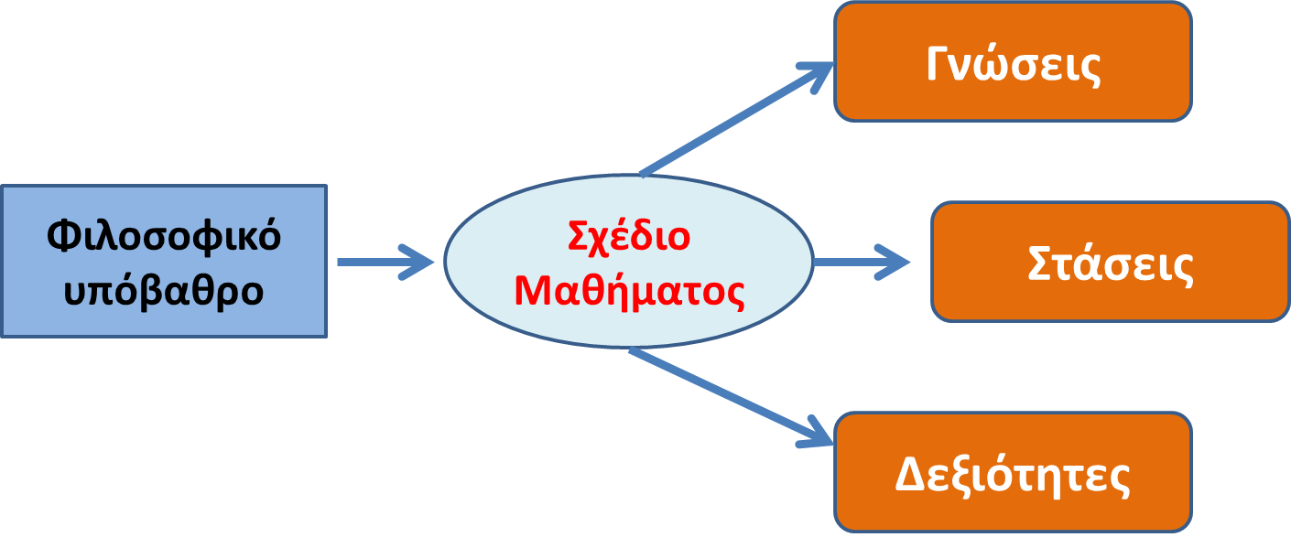
Δομικά στοιχεία του διδακτικού μοντέλου
Οι παιδαγωγικές αρχές κάθε μοντέλου καθορίζουν:
α) τον τρόπο παρουσίασης του περιεχομένου της διδασκαλίας,
β) τις τεχνικές & τα μέσα,
γ) τον ρόλο του εκπαιδευτικού και των μαθητών στην τάξη

Slide 4
Περιορισμοί του διδακτικού σχεδιασμού
Φύση γνωστικού αντικειμένου
Διδακτικοί στόχοι
Εκπαιδευτικές ανάγκες
Διαθέσιμος χρόνος
Τρόποι – Μέσα - Συνθήκες

Slide 5
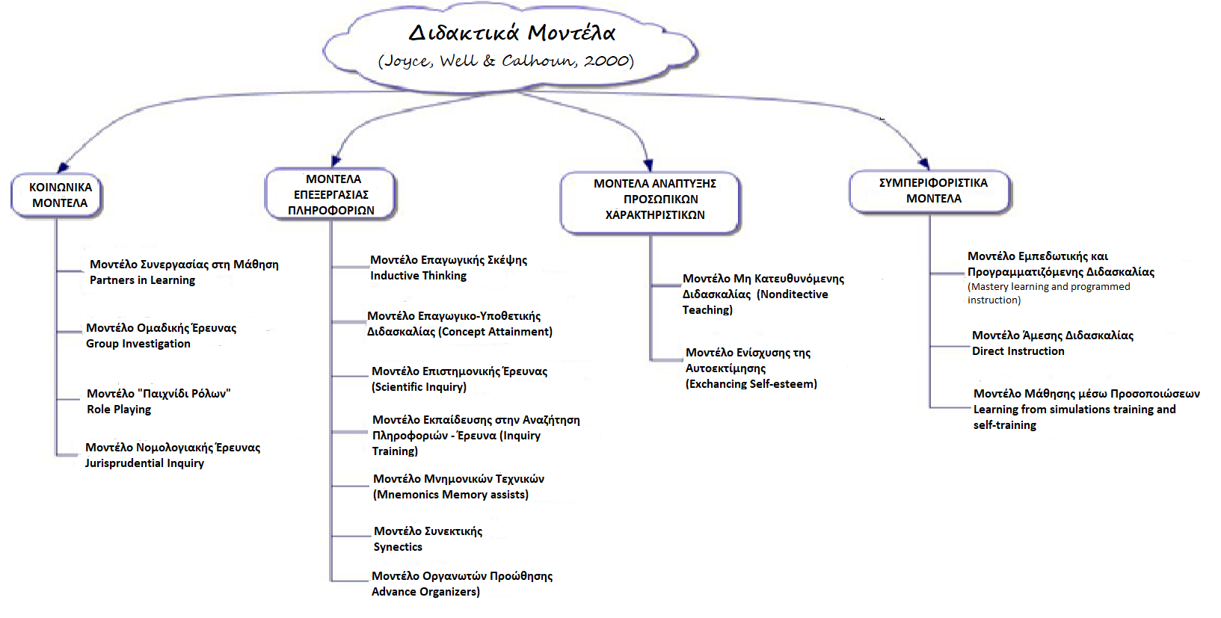

Slide 6
Μοντέλο ομαδικής έρευνας
Ανήκει στα κοινωνικά μοντέλα (Joyce, Weil & Calhoun (2000).
Μπορεί να χρησιμοποιηθεί σε όλα τα γνωστικά αντικείμενα και σε όλα τα επίπεδα εκπαίδευσης.
Συνδυάζει την ακαδημαϊκή αναζήτηση πληροφοριών με την κοινωνική αλληλεπίδραση. Αναδεικνύει τον κοινωνικό χαρακτήρα της μάθησης.
Είναι αρκετά σύνθετο και δύσκολο στην υλοποίηση.
Η τάξη υποδιαιρείται σε ανομοιογενείς ομάδες των 5 – 6 μαθητών.
Οι δραστηριότητες επιλέγονται και οργανώνονται από τους μαθητές.
Ο ρόλος του εκπαιδευτικού είναι συμβουλευτικός, καθοδηγητικός και διευκολυντικός.

Slide 7
Μοντέλο ομαδικής έρευνας - Φάσεις
Παρουσίαση του θέματος: Οι μαθητές έρχονται αντιμέτωποι με ένα πρόβλημα (πρόκληση περιέργειας)
Αντιδράσεις μαθητών: Διερεύνηση των αντιδράσεων από τους μαθητές (Τι στάση κράτησαν; Πώς αισθάνθηκαν; Τι παρατήρησαν;) - Καταγραφή.
Προσδιορισμός και Οργάνωση του θέματος: Προσδιορισμός υπο-θεμάτων – Καθορισμός στόχων –Ανάληψη ρόλων - Προγραμματισμός ενεργειών - Ανάθεση αρμοδιοτήτων στα μέλη της ομάδας
Ατομική και Ομαδική Εκτέλεση: Συλλογή δεδομένων, παροχή συμβουλών από ειδικούς, εκτέλεση των δραστηριοτήτων
Ανάλυση της προόδου της έρευνας και των διαδικασιών: Ανάλυση και αξιολόγηση των πληροφοριών που συγκέντρωσαν - Έλεγχος της προόδου της έρευνας - Συμπεράσματα
Αξιολόγηση της δραστηριότητας και διάχυση των αποτελεσμάτων: Παρουσίαση των θεμάτων που διερευνήθηκαν από τις ομάδες στην ολομέλεια της τάξης.

Slide 8
Μοντέλο Εμπεδωτικής και Προγραμματισμένης διδασκαλίας
Ανήκει στα μοντέλα που στηρίζονται σε συμπεριφοριστικές θεωρίες
Η διδασκαλία προσαρμόζεται στις ατομικές διαφορές των μαθητών.
Στόχος είναι οι μαθητές να φτάσουν σε ένα επίπεδο μάθησης που έχει προκαθοριστεί από τον εκπαιδευτικό.
Όλοι οι μαθητές μπορούν να φτάσουν στο αποδεκτό επίπεδο μάθησης, εφόσον τους παρασχεθεί κατάλληλη ενισχυτική διδασκαλία και ο απαραίτητος χρόνος μελέτης.
Στην περίπτωση που τα ¾ των μαθητών, δε φτάσουν στο αποδεκτό επίπεδο μάθησης, η διαδικασία επαναλαμβάνεται μέχρι η πλειονότητα των μαθητών να κατέχει επαρκώς τη νέα γνώση.

Slide 9
Μοντέλο Εμπεδωτικής και Προγραμματισμένης διδασκαλίας - Φάσεις
Προσανατολισμός: Γνωστοποίηση των διδακτικών στόχων από τον εκπαιδευτικό, του βαθμού του αποδεκτού επιπέδου μάθησης
Παρουσίαση του νέου μαθήματος: Παρουσίαση του νέου θέματος/έννοιας αξιοποιώντας ποικίλες διδακτικές τεχνικές.
Διαμορφωτική αξιολόγηση των μαθητών: Οι μαθητές που πέτυχαν, αναλαμβάνουν επιπλέον δραστηριότητες ή βοηθούν τους συμμαθητές τους που δεν τα καταφέρνουν
Ενισχυτική Διδασκαλία: Για τους μαθητές με επίδοση κάτω από 80%, χρησιμοποιείται η ενισχυτική διδασκαλία, ακολουθώντας διαφορετικές τεχνικές.
Τελική αξιολόγηση: Συμμετέχουν οι μαθητές που παρακολούθησαν την ενισχυτική διδασκαλία.

Slide 10
Μοντέλο Μάθησης μέσω προσομοιώσεων
Ως εκπαιδευτική προσομοίωση ορίζεται το μοντέλο κάποιου φαινομένου ή μιας δραστηριότητας, όπου οι μαθητές χρησιμοποιούν και αλληλεπιδρούν.
Ανήκει στα μοντέλα που στηρίζονται σε συμπεριφοριστικές θεωρίες μάθησης και αποδίδουν ιδιαίτερη σημασία στις παρατηρήσιμες ενέργειες των μαθητών (Joyce, Weil & Calhoun, 2000).
Δίνεται ιδιαίτερη έμφαση στη συνεργασία, στην αλληλεξάρτηση των μαθητών, στην ανάπτυξη της κριτικής σκέψης και στη λήψη αποφάσεων.

Slide 11
Μοντέλο Μάθησης μέσω προσομοιώσεων - Φάσεις
Προσανατολισμός: Ο εκπαιδευτικός παρουσιάζει το θέμα που θα διερευνηθεί και τις έννοιες που εμπλέκονται στην προσομοίωση.
Εκπαίδευση των συμμετεχόντων: Ο εκπαιδευτικός ορίζει το σενάριο καθορίζοντας τους ρόλους, τους κανόνες, τις διαδικασίες και τους στόχους της προσομοίωσης. Κατόπιν, αναθέτει στους μαθητές συγκεκριμένους ρόλους και ακολουθεί μία σύντομη εξάσκηση.
Λειτουργίες Προσομοίωσης: Η φάση αυτή επικεντρώνεται στη λειτουργία της προσομοίωσης.
Ανασκόπηση: Ανάλογα με τους στόχους ο εκπαιδευτικός μπορεί να ζητήσει από τους μαθητές να εστιάσουν στην περίληψη των γεγονότων και των αντιλήψεων που διαμορφώθηκαν στο πλαίσιο της προσομοίωσης, να αναλύσουν τη διαδικασία, να συγκρίνουν με τον πραγματικό κόσμο, να συσχετίσουν, να αποτιμήσουν και να επανασχεδιάσουν την προσομοίωση.

Slide 12
Μοντέλο Επίλυσης προβλήματος - Φάσεις
Προσδιορισμός του προβλήματος
Αναπαράσταση του προβλήματος
Επιλογή στρατηγικής για την επίλυση του προβλήματος
Εκτέλεση της στρατηγικής
Αξιολόγηση των αποτελεσμάτων
Ανάλυση και επανεξέταση του προβλήματος

Slide 13
Μοντέλο Επαγωγικο-Υποθετικής διδασκαλίας - Φάσεις
Προσανατολισμός – Παρουσίαση των δεδομένων και προσδιορισμός/αναγνώριση της έννοιας
Έλεγχος του βαθμού κατανόησης της διδασκόμενης έννοιας από τους μαθητές
Ανάλυση της διαδικασίας που ακολουθήθηκε

Slide 14
Μοντέλο Απαγωγικής διδασκαλίας - Φάσεις
Περιεχόμενο – Προσανατολισμός του μαθήματος: Επανάληψη προηγούμενων γνώσεων, γνωστοποίηση των διδακτικών στόχων και κινητοποίηση ενδιαφέροντος.
Παρουσίαση της έννοιας ή της γενίκευσης:
Ανάλυση και Επεξεργασία της έννοιας ή της γενίκευσης:
Εφαρμογή της έννοιας ή της γενίκευσης και Ανατροφοδότηση:
Ανακεφαλαίωση: Γίνεται συνοπτική παρουσίαση της έννοιας και των χαρακτηριστικών της.

Slide 15
Μοντέλο Προοργανωτικής διδασκαλίας - Φάσεις
Παρουσίαση του Προοργανωτή
Παρουσίαση της μαθησιακής δραστηριότητας ή του μαθησιακού υλικού
Ισχυροποίηση και Εμπλουτισμός της γνωστικής δομής
Μοντέλο Μονολογικό-Διαλεκτικής διδασκαλίας - Φάσεις
Προσανατολισμός – Εισαγωγή
Μονολογική Παρουσίαση πληροφοριών
Διαλεκτική επεξεργασία των πληροφοριών
Ανακεφαλαίωση

Slide 16
Μοντέλο Άμεσης διδασκαλίας
Ο εκπαιδευτικός παρουσιάζει βήμα προς βήμα τη νέα έννοια και, στη συνέχεια, παρέχει ευκαιρίες συστηματικής εξάσκησης των μαθητών σε όσα διδάχτηκαν
Φάσεις
Προσανατολισμός
Παρουσίαση της νέας έννοιας ή θέματος
Καθοδηγούμενη ομαδική πρακτική – επεξεργασία – εξάσκηση
Καθοδηγούμενη ατομική πρακτική – εξάσκηση
Ακαθοδήγητη ατομική πρακτική – εξάσκηση

Slide 17
Μοντέλο Κατευθυνόμενης Διερεύνησης - Φάσεις
Καθορισμός του προβλήματος
Διατύπωση της υπόθεσης
Συλλογή και οργάνωση πληροφοριών
Έλεγχος υποθέσεων
Διατύπωση συμπερασμάτων
Μοντέλο Ομαδοσυνεργατικής διδασκαλίας - Φάσεις
Προσανατολισμός – Εισαγωγή
Μετάβαση σε ομάδες
Ομαδική εργασία και παρακολούθηση
Αξιολόγηση και Αναγνώριση της ομάδας

Slide 18
ΔΙΕΡΕΥΝΗΤΙΚΗ ΜΕΘΟΔΟΣ

Slide 19
Διερευνητική μέθοδος
…Οι μαθητές αναζητούν πληροφορίες και στη συνέχεια διεξάγουν κάποια διερεύνηση ή μικρή έρευνα προκειμένου να απαντήσουν στο ερώτημα /πρόβλημα
Η διερεύνηση συνδέεται με μια σειρά θετικών επιδράσεων στους μαθητές, όπως
η αύξηση της κατανόησης εννοιών
η ανάπτυξη κριτικών δεξιοτήτων
η παρακίνηση των μαθητών να εξερευνούν και να ερμηνεύουν τα φαινόμενα που συμβαίνουν γύρω τους προβαίνοντας σε διαδικασίες όμοιες με αυτές που εκτελεί ένας επιστήμονας.
το ανοικτό κλίμα στη συζήτηση με επιχειρήματα που επικρατεί στη σχολική τάξη
…το αντικείμενο μάθησης τίθεται με τη μορφή ενός ενδιαφέροντος ερωτήματος/προβλήματος που χρήζει απάντησης
(Wallace & Kang, 2004)

Slide 20
Διερευνητική μέθοδος
Το εκάστοτε ερώτημα/πρόβλημα που θα διατυπώσει ο εκπαιδευτικός θα πρέπει να:
είναι σχετικό με το προς μελέτη θέμα
είναι απλό
είναι προσιτό στους μαθητές
συνδέεται με την καθημερινή τους εμπειρία ή
είναι συναφές με όσα έχουν μέχρι στιγμής διδαχθεί και εμπεδώσει, ώστε να τους διεγείρει το ενδιαφέρον.

Slide 21
Διερευνητική μέθοδος
Οι μαθητές προκειμένου να απαντήσουν στο ερώτημα ή να επιλύσουν το πρόβλημα
Παρατηρούν
Διατυπώνουν ερωτήσεις
Κάνουν υποθέσεις
Συγκεντρώνουν πληροφορίες
Σχεδιάζουν πειράματα
Ανταλλάσσουν απόψεις
Ελέγχουν την ορθότητα ή μη των υποθέσεών τους
Βρίσκουν εναλλακτικές λύσεις
Βγάζουν συμπεράσματα
Παρουσιάζουν τις απαντήσεις τους κ.ά.

Slide 22
Διερευνητική μέθοδος
Εισάγει την επιστημονική έρευνα στη σχολική πράξη
Βασίζεται στην αναλυτική σκέψη
Απαιτεί λογική ακολουθία
Γίνονται βαθµιαία βήµατα
Υπάρχει πλήρης συνείδηση του σκοπού του κάθε βήµατος
Έχει χαρακτήρα αντικειµενικό
Προϋποθέτει εξοικείωση µε τους κανόνες της λογικής

Slide 23
Διερευνητική μέθοδος - Φάσεις
Ο Ματσαγγούρας (2000:500) περιγράφει οκτώ βήματα για την υλοποίηση της διερευνητικής μεθόδου:
Προετοιμασία ψυχολογική και γνωσιολογική
∆ιατύπωση υποθέσεων
Συλλογή και οργάνωση δεδομένων
Αναλυτική επεξεργασία δεδομένων
Υπέρβαση δεδομένων
Εφαρμογές
Ανακεφαλαίωση
Μαθησιακή και μεταγνωστική αξιολόγηση
Επίσης, επισημαίνει ότι ανάλογα με τη φύση του αντικειµένου και τη εξέλιξη της διαδικασίας οι εκπαιδευτικοί μπορούν να τροποποιούν, συγχωνεύουν ή παραλείπουν κάποιες από τις παραπάνω φάσεις.

Slide 24
Διερευνητική μέθοδος - Φάσεις
Οι Καλκάνης κ.ά. (2014) περιγράφουν 5 βήματα:
– παρατηρώ, πληροφορούμαι, ενδιαφέρομαι
– συζητώ, αναρωτιέμαι, υποθέτω
– ενεργώ, πειραματίζομαι,
– συμπεραίνω, καταγράφω
– εφαρμόζω, εξηγώ, γενικεύω
…τα οποία θεωρούν ως ακριβώς αντίστοιχα με τα βήματα της επιστημονικής μεθόδου, δηλαδή
έναυσμα ενδιαφέροντος
διατύπωση υποθέσεων
πειραματισμός
διατύπωση θεωρίας
συνεχής έλεγχος

Slide 25
Διερευνητική μέθοδος
Ο μαθητής:
ασκεί την κριτική του σκέψη
συλλέγει με επιστημονικές μεθόδους τις πηγές του
αποκτά επιστημονικό λόγο
συνειδητοποιεί την αναγκαιότητα να αποκτήσει τις απαιτούμενες ικανότητες και να θέτει μαθησιακούς στόχους
αναδεικνύει τη μαθησιακή αποτελεσματικότητα της εκάστοτε διδακτικής ενότητας
τεκμηριώνει επιστημονικά τις απόψεις και θέσεις του
εφοδιάζεται με αυτοεκτίμηση και αυτοσεβασμό

Slide 26
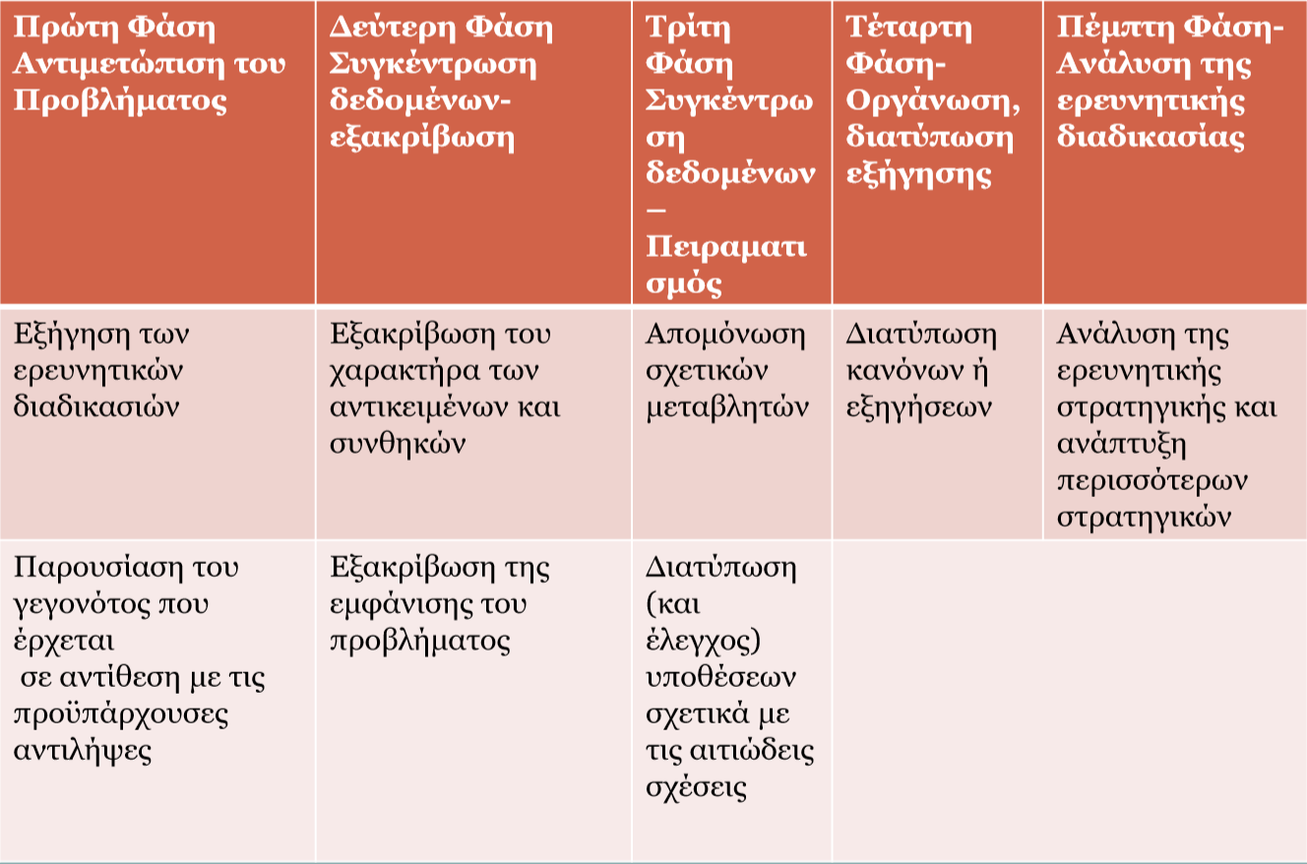
Διερευνητική μέθοδος

Slide 27
Διερευνητική μέθοδος
Φάσεις διδασκαλίας
Τεχνικές
Μέσα
Α’ φάση: Έκθεση προβληματισμού – Κινητοποίηση Εκπαιδευόμενων
Εισήγηση/Διάλεξη
Πίνακας
Συζήτηση/Διάλογος
Πίνακας μαρκαδόρου
Β’ φάση: Διατύπωση υποθέσεων – Συγκέντρωση δεδομένων – Επεξεργασία υλικού
Ερωταποκρίσεις
Χιονοστιβάδα
Διαδραστικός πίνακας
Καταιγισμός ιδεών
Γ’ φάση: Οργάνωση – Έλεγχος υποθέσεων – Διατύπωση συμπερασμάτων
Επίδειξη
Προβολή παρουσίασης
Πρακτική Άσκηση
Δ’ φάση: Ανάλυση Ερευνητικής Διαδικασίας / Εφαρμογή
Ομάδες εργασίας
Επιδιασκόπιο
Παιχνίδι ρόλων
Ηλ. Υπολογιστής
Ε’ φάση: Αξιολόγηση
Μελέτη περίπτωσης
ΣΤ’ φάση: Ανακεφαλαίωση
Εννοιολογικός χάρτης

Slide 28
Διερευνητική μέθοδος
Φάσεις διδασκαλίας
Α. Ενεργοποίηση των εκπαιδευτικών μέσω μιας κατάστασης προβληματισμού ή μέσω δραστηριοτήτων
Διερεύνηση ενός συγκεκριμένου θέματος και επεξήγηση των ερευνητικών διαδικασιών που θα ακολουθήσουν
Α’ φάση: Έκθεση προβληματισμού – Κινητοποίηση Εκπαιδευόμενων

Slide 29
Διερευνητική μέθοδος
Φάσεις διδασκαλίας
Β. Οι εκπαιδευόμενοι:
διατυπώνουν υποθέσεις για το υπό διερεύνηση θέμα
παρατηρούν
συλλέγουν και αρχειοθετούν δεδομένα και πληροφορίες
συγκρίνουν τις πληροφορίες με ό,τι είναι ήδη αποδεκτό και
κάνουν συνδέσεις του γνωστικού αντικειμένου με τη χρησιμότητα στην ευρύτερη κοινωνία
Β’ φάση: Διατύπωση υποθέσεων – Συγκέντρωση δεδομένων – Επεξεργασία υλικού

Slide 30
Διερευνητική μέθοδος
Φάσεις διδασκαλίας
Γ. Οι εκπαιδευόμενοι καλούνται:
να οργανώσουν τα δεδομένα
να ελέγξουν τις υποθέσεις που είχαν θέσει
αναφέρουν τις δικές τους ερμηνείες και επεξηγήσεις και
στη συνέχεια, σε συνεργασία με τον εκπαιδευτικό, διατυπώνονται συμπεράσματα και κανόνες
Γ’ φάση: Οργάνωση – Έλεγχος υποθέσεων – Διατύπωση συμπερασμάτων

Slide 31
Διερευνητική μέθοδος
Φάσεις διδασκαλίας
Δ. Αναλύεται η ερευνητική στρατηγική που ακολούθησαν οι εκπαιδευόμενοι, γίνεται προσπάθεια για ανάπτυξη αποτελεσματικότερων ερευνητικών στρατηγικών και υλοποιείται αντίστοιχη εφαρμογή
Δ’ φάση: Ανάλυση Ερευνητικής Διαδικασίας / Εφαρμογή

Slide 32
Διερευνητική μέθοδος
Φάσεις διδασκαλίας
Ε. Μέσα από τεχνικές αυτοαξιολόγησης και ετεροαξιολόγησης, οι εκπαιδευόμενοι:
αναστοχάζονται και επανατροφοδοτούνται στην όλη διαδικασία.
Παράλληλα, αξιοποιούνται και όποιες τεχνικές αξιολόγησης κρίνονται κατάλληλες για την επίτευξη των στόχων που έχουν τεθεί.
Ε’ φάση: Αξιολόγηση

Slide 33
Διερευνητική μέθοδος
Φάσεις διδασκαλίας
Τεχνικές
Μέσα
Α’ φάση: Έκθεση προβληματισμού – Κινητοποίηση Εκπαιδευόμενων
Εισήγηση/Διάλεξη
Πίνακας
Συζήτηση/Διάλογος
Πίνακας μαρκαδόρου
Β’ φάση: Διατύπωση υποθέσεων – Συγκέντρωση δεδομένων – Επεξεργασία υλικού
Ερωταποκρίσεις
Χιονοστιβάδα
Διαδραστικός πίνακας
Καταιγισμός ιδεών
Γ’ φάση: Οργάνωση – Έλεγχος υποθέσεων – Διατύπωση συμπερασμάτων
Επίδειξη
Προβολή παρουσίασης
Πρακτική Άσκηση
Δ’ φάση: Ανάλυση Ερευνητικής Διαδικασίας / Εφαρμογή
Ομάδες εργασίας
Επιδιασκόπιο
Παιχνίδι ρόλων
Ηλ. Υπολογιστής
Ε’ φάση: Αξιολόγηση
Μελέτη περίπτωσης
ΣΤ’ φάση: Ανακεφαλαίωση
Εννοιολογικός χάρτης

Slide 34
Παράδειγμα…
«Ένας ερευνητής ενδιαφέρεται για τις συνθήκες κάτω από τις οποίες οι σπόροι φυτρώνουν με τον καλύτερο τρόπο. Τοποθετεί σπόρους καλαμποκιού σε υγρό στυπόχαρτο σε δύο γυάλινα πιάτα. Τοποθετεί το ένα πιάτο σε δωμάτιο με πολύ φως και το άλλο σε δωμάτιο χωρίς φως. Η θερμοκρασία είναι σταθερή. Μετά από 4 ημέρες παρατηρεί πως όλοι οι σπόροι έχουν φυτρώσει»
Ποια θα ήταν η ερμηνεία σου για τα δεδομένα του συγκεκριμένου Πειράματος;
Xρησιμοποίησε στοιχεία μόνο από το συγκεκριμένο πείραμα.

Slide 35
«Ποιος παράγοντας ήταν σαφώς διαφορετικός στο περιβάλλον των δύο πιάτων; Λαμβάνοντας υπόψιν την απάντησή σου, να αναφέρεις με όση μεγαλύτερη ακρίβεια μπορείς το συγκεκριμένο πρόβλημα που οδήγησε στο σχεδιασμό του πειράματος»
Μετατροπή μίας γενικής απορίας σε επαρκώς συγκεκριμένο πρόβλημα ώστε να γίνει κατανοητό τι πείραμα πρέπει να γίνει η ποια δεδομένα να συγκεντρωθούν.
«Έχοντας υπόψιν το πρόβλημα που διατύπωσες εξέτασε πάλι τα δεδομένα. Σε ποια ερμηνεία οδηγούμαστε;»
Δεν είναι απαραίτητο το φως για το φύτρωμα των σπόρων

Slide 36
Καλή Χρονιά με υγεία!
zkrokou@eppaik.aspete.gr

